Slide 1
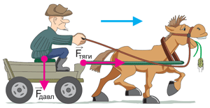
Работа и мощность. Энергия
Механическая работа и мощность
Физика. 7 класс
Тест 6

Slide 2
Вопрос № 1
Укажите, в каком из перечисленных случаев совершается механическая работа.
 | В газах
 | В жидкостях
 | В твердых телах
 | Во всех одинаково
А
В
С
D

Slide 3
Вопрос № 2
Какая из перечисленных единиц является основной единицей для измерения работы?
 | Па
 | Н
 | Вт
 | Дж
А
В
С
D

Slide 4
Вопрос № 3
Какую работу совершают при подъеме груза весом 4 Н на высоту 4 м?
 | 4 Дж
 | 16 Дж
 | 1 Дж
 | 2 Дж
А
В
С
D

Slide 5
Вопрос № 4
Велосипедист за 10 с совершил работу
800 Дж. Чему равна мощность велосипедиста?
 | 40 Вт
 | 80 Вт
 | 400 Вт
 | 8000 Вт
А
В
С
D

Slide 6
Вопрос № 5
Какой из перечисленных ниже простых механизмов дает наибольший выигрыш в работе?
 | Рычаг
 | Подвижный блок
 | Наклонная плоскость
 | Ни один простой механизм не дает выигрыша в работе
А
В
С
D

Slide 7
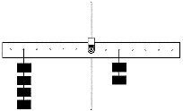
Вопрос № 6
Что нужно сделать, чтобы данный рычаг находился в равновесии?
 | Нужно переместить четыре груза на одно деление вправо
 | Нужно переместить четыре груза на два деления вправо
 | Нужно переместить четыре груза на четыре деления вправо
 | Рычаг уже находится в равновесии
А
В
В
С
D

Slide 8

Вопрос № 7
Какую силу нужно приложить к рычагу, чтобы он находился в равновесии?
 | 2 Н
 | 4 Н
 | 20 Н
 | 40 Н
А
В
С
D

Slide 9
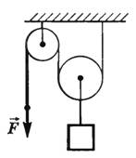
Вопрос № 8
Дает ли предложенная система выигрыш в силе?
 | Да, в два раза
 | Да, в четыре раза
 | Да, в полтора раза
 | Нет, не дает
А
В
С
D

Slide 10
Вопрос № 9
Единицей какой физической величины является 1 ватт (Вт)?
Работы | Мощности | Силы | Давления
А
В
С
D

Slide 11




Вопрос № 10
С помощью машины совершена полезная работа А₂, полная работа при этом равна А₁. Какое из приведенных ниже выражений определяет коэффициент полезного действия машины?
А
В
С
D

Slide 12
Литература
Физика. 7 класс: Учебно-методическое пособие / А.Е. Марон., Е.А. Марон. – М.: Дрофа, 2005.
Контрольные и проверочные работы по физике. 7–11 кл.: Метод. пособие / О.Ф. Кабардин, С.И. Кабардина, В.А. Орлов. – М.: Дрофа, 1996.
Источники
Рычаг http://fiz.1september.ru/article.php?ID=200700106
Рычаг с грузом 2 кг http://fizportal.ru/schoolboy/8-3-1
Система блоков http://www.physbook.ru/index.php/%D0%A4%D0%B0%D0%B9%D0%BB:Img_T-26-005.jpg
Лошадь с телегой http://www.fizika.ru/kniga/index.php?mode=paragraf&id=5010

